Slide 1
MODULO 4. USO Y APROVECHAMIENTO DE SERVICIOS ECOSISTÉMICOS
Docentes: Profesional Especializado Ing. Forestal. Gladys Emilia Rodríguez Pardo & Bióloga. Magistra en Gestión Ambiental Angela Patricia Romero Rodríguez

Slide 2

OBJETIVO
Abordar de manera integral la normativa, requisitos y alcance de la gestión de trámites que permiten el acceso a los recursos naturales.
Énfasis asociado a aquellos trámites que se relacionan con el recurso agua y suelo.

Slide 3
Concepto de agua y suelo a la luz de la norma colombiana
El Decreto Ley 2811 de 1974, establece en el artículo 1, que el ambiente es un patrimonio común a su vez que los recursos naturales renovables son de utilidad pública e interés social.
Derecho a usar los recursos naturales renovables puede ser adquiridos por:
Ministerio de la ley
Permiso
Concesión
Asociación
Decreto 1076 de 2015, agua es vista como un recurso en todos sus estados
Aguas de dominio público
Aguas de dominio privado
Notes:
aguas de dominio público y aguas de dominio privado. Las diferencias entre estas son claras las primeras son inalienables e imprescriptibles, y las segundas correspondieron a un reconocimiento del Estado a aquellos particulares que tienen propiedad sobre predios en donde las aguas brotan naturalmente y desaparecen dentro del misma propiedad. Inalienable: la RAE (2019) los define como: “Que no se puede enajenar” es decir que no puede ser transferido, vendido o cedido de manera legal
Imprescriptible: la RAE (2019) los define como: “Que no puede prescribir”

Slide 4
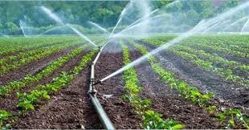
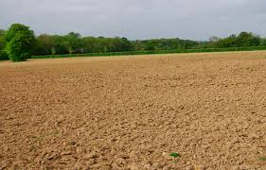

La norma aplica el principio de integridad física y capacidad productora, buscando su uso potencial según los factores físicos, ecológicos y socio económicos de la región (artículo 178,179 del Decreto Ley 2811 de 1974)
Agrícolas
No Agrícolas

Slide 5
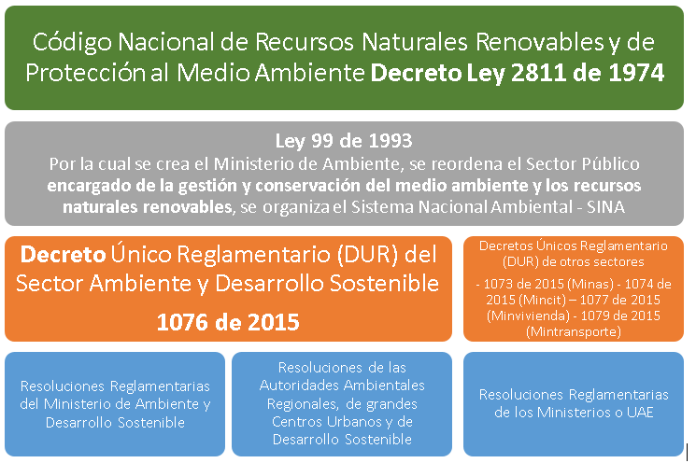

Slide 6
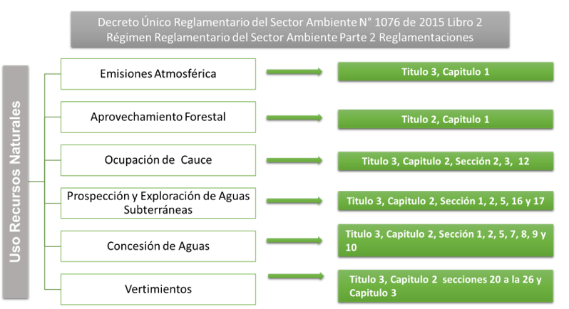

Slide 7




Requisitos, pasos y aspectos a tener en cuenta al momento de realizar un trámite ambiental
.
Ministerio de Ley
Permiso
Concesió
Asociación.
artículo 51 del Decreto Ley 2811 de 1974
¿Por qué debo hacerlo?
34 AUTORIDADES REGIONALES
6 URBANAS
¿Ante quien presentó la solicitud?
Notes:
Si esta actividad se encuentra listada dentro de los artículos 2.2.2.3.2.2 y 2.2.2.3.2.3 del DUR 1076 de 2015 que requiere la obtención de licencia ambiental,
b. La localización del proyecto, obra o actividad que requiere el uso o aprovechamiento de recursos,
c. El marco reglamentario del trámite ambiental que requiero solicitar y
d. La competencia de cada autoridad ambiental.

Slide 8
Requisitos, pasos y aspectos a tener en cuenta al momento de realizar un trámite ambiental
.
¿Cuánto me puede costar?
Cobro permitido por los servicios de evaluación y seguimiento LA, permisos, concesiones, autorizaciones y demás instrumentos de control y manejo ambiental.

Slide 9



Trámites: Agua Prospección y exploración de aguas Subterráneas
.
Jurídicas
Naturales
Público
Privado
Que necesite realizar la actividad de Prospección y Exploración, que incluye perforaciones de prueba en busca de agua subterránea con miras a su posterior aprovechamiento requieren de permiso
Los permisos de exploración de aguas subterráneas no confieren concesión para el aprovechamiento de las aguas, pero darán prioridad al titular del permiso de exploración para el otorgamiento de la concesión

Slide 10
Trámites: Agua Prospección y exploración de aguas Subterráneas
.
Diligenciar el Formato Único nacional el cual contiene
2. Documentación anexa
La norma establece de manera general el procedimiento para otorgar la prospección y exploración de aguas en los artículos 2.2.3.2.16.7., 2.2.3.2.16.8., 2.2.3.2.16.9., 2.2.3.2.16.10. del DUR 1076 de 2015, sin embargo y para tener mayor claridad de los pasos que deben surtirse se recomienda revisar el procedimiento puntal publicado por cada autoridad, en www.gov.co, o en su portal WEB
Notes:
Ubicación y extensión del predio o predios a explorar indicando si son propios, ajenos o baldíos;
Nombre y número de inscripción de la empresa perforadora, y relación y especificaciones del equipo que va a usar en las perforaciones;
Sistema de perforación a emplear y plan de trabajo;
Características hidrogeológicas de la zona, si fueren conocidas;
Relación de los otros aprovechamientos de aguas subterráneas existente dentro del área que determine la Autoridad Ambiental competente
Superficie para la cual se solicita el permiso y término del mismo;
Los demás datos que el peticionario o la autoridad ambiental competente consideren convenientes.

Slide 11
Trámites: Agua Concesión de Aguas Superficiales o Subterráneas
.
Jurídicas
Naturales
Público
Privado
Que requiera obtener el derecho al aprovechamiento de las aguas para fines de (artículo 2.2.3.2.7.1. del DUR 1076 de 2015):
Generación hidroeléctrica.
Generación cinética directa.
Flotación de madera.
Transporte de minerales y sustancias tóxicas.
Agricultura y pesca.
Recreación y deportes.
Usos medicinales.
Otros usos similares.

Slide 12
Trámites: Agua Concesión de Aguas Superficiales o Subterráneas
.
Jurídicas
Naturales
Público
Privado
Que requiera obtener el derecho al aprovechamiento de las aguas para fines de (artículo 2.2.3.2.7.1. del DUR 1076 de 2015):
Abastecimiento en los casos que requiera derivación.
Riego y silvicultura.
Abastecimiento de abrevaderos cuando se requiera de derivación.
uso industrial.
Generación térmica o nuclear de electricidad.
Explotación minera y tratamiento de minerales.
Explotación petrolera.
Inyección para generación geotérmica.

Slide 13


Trámites: Agua Concesión de Aguas Superficiales o Subterráneas
.
Diligenciar el Formato Único nacional
2. Documentación anexa
Según la naturaleza y duración de la actividad,
La norma establece de manera general el procedimiento para otorgar las concesiones de aguas en los artículos 2.2.3.2.9.6, 2.2.3.2.9.7. 2.2.3.2.9.8. 2.2.3.2.9.9. del DUR 1076 de 2015, sin embargo y para tener mayor claridad de los pasos que deben surtirse se recomienda revisar el procedimiento puntal publicado por cada autoridad, en www.gov.co, o en su portal WEB
Revisar la información/Censo
Notes:
Nombre y apellidos del solicitante, documentos de identidad, domicilio y nacionalidad. Si se trata de una persona jurídica, pública o privada, se indicará su razón social, domicilio, los documentos relativos a su constitución, nombre y dirección de su representante legal.
Nombre de la fuente de donde se pretende hacer la derivación, o donde se desea usar el agua.
Nombre del predio o predios, municipios o comunidades que se van a beneficiar, y su jurisdicción.
Información sobre la destinación que se le dará al agua.
Cantidad de agua que se desea utilizar en litros por segundo.
Información sobre los sistemas que se adoptarán para la captación, derivación, conducción, restitución de sobrantes, distribución y drenaje, y sobre las inversiones, cuantía de las mismas y término en el cual se van a realizar.
Informar si se requiere establecimiento de servidumbre para el aprovechamiento del agua o para la construcción de las obras proyectadas.
Término por el cual se solicita la concesión.
Anexar a la solicitud.
Los documentos que acrediten la personería del solicitante. (expedición no superior a 3 meses)
Autorización del propietario o poseedor cuando el solicitante sea mero tenedor,
Certificado actualizado expedido por la Oficina de Registro de Instrumentos Públicos y Privados sobre la propiedad del inmueble, o la prueba adecuada de la posesión o tenencia. (expedición no superior a 3 meses)
Poder debidamente otorgado cuando se actúe por medio de apoderado.
Certificación de la autoridad ambiental sobre la presentación del informe previsto en el artículo 152 del Decreto 1541 de 1978
Censo de usuarios para acueductos veredales y municipales.
Diseño definitivo del pozo
Información sobre los sistemas para la captación, derivación, conducción, restitución de sobrantes, distribución y drenaje, y sobre las inversiones, cuantía de las mismas y término en el cual se van a realizar.
Extensión y clase de cultivos que se van a regar (si aplica)
En caso de requerirse los datos previstos en la sección 10 (artículos 2.2.3.2.10.1. al 2.2.3.2.10.20. del DUR 1076 de 2015) para concesiones con características especiales.
Programa para el uso eficiente y ahorro del agua (PUEAA) (a partir de 2018)
Los demás datos que la Autoridad Ambiental competente y el peticionario consideren necesarios

Slide 14
Trámites: Agua Permiso vertimiento
.
Conforme al artículo 2.2.3.2.20.1. del DUR 1076 de 2015, las aguas para vertimientos están clasificadas en Clase l. Cuerpos de agua que no admiten vertimientos, Clase II. Cuerpos de aguas que admiten vertimientos con algún tratamiento.
Público
Privado
Jurídicas
Naturales
Que como consecuencia del aprovechamiento de las aguas en cualquiera de los usos previstos para el otorgamiento de la concesión de aguas , incorporen a estas sustancias o desechos requieren obtener permisos para verter a las aguas superficiales, marinas o al suelo asociado a un acuífero, previo tratamiento.

Slide 15
Trámites: Agua Permiso vertimiento
.
De acuerdo con los Artículos 2.2.3.3.5.2., 2.2.3.3.5.3. y 2.2.3.3.5.4. del DUR 1076 de 2015, algunos de los requisitos son:
Diligenciar el Formato Único nacional el cual contiene
Poder debidamente otorgado, cuando se actúe mediante apoderado.
Autorización del propietario o poseedor cuando el solicitante sea mero tenedor.
Certificado actualizado del Registrador de Instrumentos Públicos y Privados sobre la propiedad del inmueble, o la prueba idónea de la posesión o tenencia.
Características de las actividades que generan el vertimiento

Slide 16
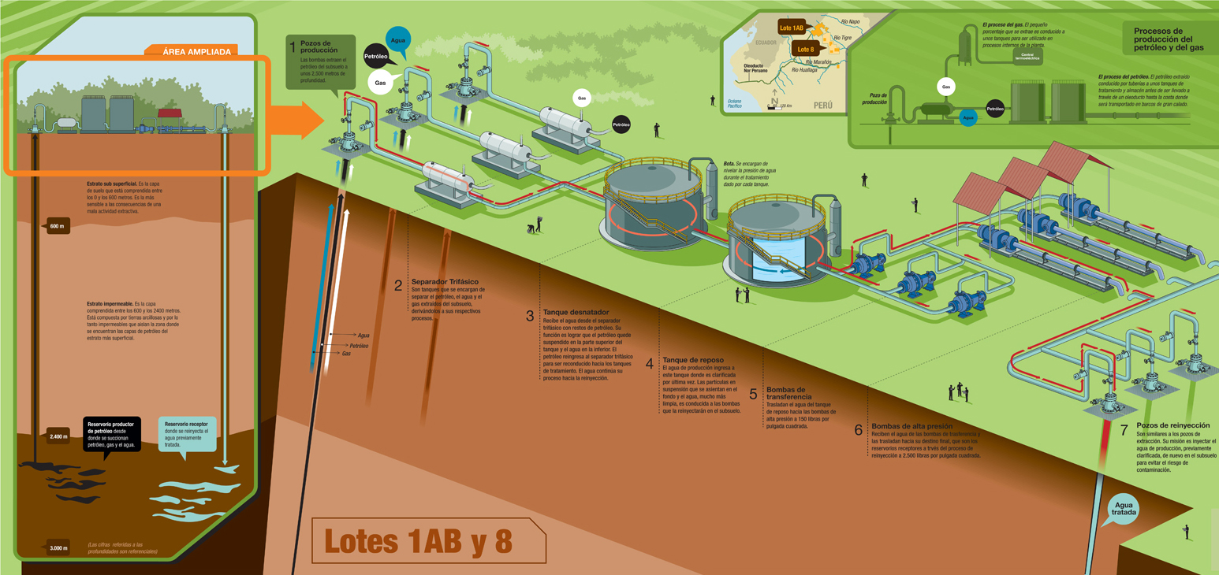
Conforme al Artículo 2.2.3.3.4.6. del DUR de 1076 de 2015 la norma contempla la “reinyección de residuos líquidos”. El cual señala que es permitida siempre y cuando las aguas provenientes de la exploración y explotación petrolífera, de gas natural y recursos geotérmicos, no impida el uso actual o potencial de las aguas subterráneas contenidas en el acuífero

Slide 17

Plan de Gestión del Riesgo para el Manejo de Vertimientos
Análisis del riesgo
Medidas de prevención y mitigación,
Protocolos de emergencia y contingencia
Programa de rehabilitación y recuperación.

Slide 18

Trámites: Permiso de Aprovechamiento forestal
.
De acuerdo con el DUR 1076 de 2015 específicamente el artículo 2.2.1.1.3.1. existen tres clases de aprovechamiento forestal, así: a. únicos, b. doméstico y c. persistentes; adicionalmente se estableció el aprovechamiento de árboles aislados en la sección 9 Titulo 2 Capitulo 1, del citado Decreto para temas específicos asociados a recurso flora.
Énfasis permiso de aprovechamiento forestal único
.
Notes:
Esta clase de aprovechamiento forestal es el solicitado para la realización de los proyectos, obras o actividades sujetas de licencia ambiental, o que requieren intervenir el curso flora en el desarrollo del proyecto sino este sujeto a licencia ambiental

Slide 19
Trámites: Permiso de Aprovechamiento forestal
.
Jurídicas
Naturales
Público
Privado
Aquellos que por ejecución de un proyecto, obra o actividad requieren realizar una intervención del recurso flora.
Para tramitar un permiso de aprovechamiento forestal único se debe dar cumplimiento a los requisitos establecidos en los artículos 2.2.1.1.5.1., 2.2.1.1.5.2. 2.2.1.1.5.5. del DUR 1076 de 2015, que señalan lo siguiente:

Slide 20
Trámites: Permiso de Aprovechamiento forestal
.
La norma establece de manera general el procedimiento para otorgar el permiso de aprovechamiento forestal en los artículos 2.2.1.1.5.4., 2.2.1.1. 7.1., 2.2.1.1.7.5., 2.2.1.1.7.6., y 2.2.1.1.7.8. del DUR 1076 de 2015
Según la naturaleza y duración de la actividad,
El usuario radica la solicitud con el cumplimiento de los requisitos la autoridad competente evalúa la solicitud, si requiere información adicional se solicita al usuario de lo contrario se procede a la evaluación para el análisis, recibir la visita y toma de decisión de fondo.
Notes:
Sin embargo y para tener mayor claridad de los pasos que deben surtirse se recomienda revisar el procedimiento puntal publicado por cada autoridad, en www.gov.co, o en su portal WEB

Slide 21
Trámites: Permiso de Estudio para la Recolección de Especímenes de Especies Silvestres de la Diversidad Biológica con Fines de Elaboración de Estudios Ambientales
.
Toda persona que desee adelantar estudios donde requiera la recolección de especímenes de especies silvestres de la diversidad biológica, con la finalidad de elaborar estudios ambientales necesarios para solicitar y/o modificar licencias ambientales o su equivalente, planes de manejo ambiental, permisos, concesiones o autorizaciones debe previamente solicitar a la autoridad ambiental competente el permiso de recolecta.
El proceso de obtención de este trámite se encuentra reglado a través del artículo 2.2.2.9.2.5. del DUR 1076 de 2015
Notes:
Esta clase de aprovechamiento forestal es el solicitado para la realización de los proyectos, obras o actividades sujetas de licencia ambiental, o que requieren intervenir el curso flora en el desarrollo del proyecto sino este sujeto a licencia ambiental

Slide 22
Permiso de Estudio para la Recolección de Especímenes de Especies Silvestres de la Diversidad Biológica con Fines de Elaboración de Estudios Ambientales
.
La obtención de este permiso, constituye un trámite previo dentro del proceso de licenciamiento ambiental y no implica la autorización de acceso y aprovechamiento a recursos genéticos.
La presentación de la solicitud se realiza frente a la autoridad ambiental competente, de acuerdo con el artículo 2.2.2.9.2.3. del DUR 1076 de 2015, así:
Corporaciones Autónomas Regionales o de Desarrollo Sostenible, Autoridades Ambientales de los Grandes Centros Urbanos y las autoridades ambientales creadas en virtud de la Ley 768 de 2002
Cuando las actividades de recolección se pretendan desarrollar en jurisdicción de dos o más autoridades ambientales.
Cuando las actividades de recolección se pretendan desarrollar exclusivamente al interior de las áreas del Sistema de Parques Nacionales Naturales.
Cuando las actividades de recolección pretendan desarrollar exclusivamente en sus respectivas jurisdicciones.

Slide 23
Permiso de Estudio para la Recolección de Especímenes de Especies Silvestres de la Diversidad Biológica con Fines de Elaboración de Estudios Ambientales
.
Vigencia de 2 años
Requisitos
Formato de Solicitud de Permiso de Estudios con fines de elaboración de Estudios Ambientales debidamente diligenciado, en el que se indique la ubicación departamento(s) y/o municipio(s), donde se va a llevar a cabo la recolecta de especímenes,
Documento que describa las Metodologías Establecidas para cada" uno de los grupos biológicos objeto de estudio.
Documento que describa el perfil que deberán tener los profesionales que intervendrán en los estudios.
Copia del documento de identificación del solicitante del permiso. Si se trata de persona jurídica la entidad verificará en línea el certificado de existencia y representación legal.
Copia del recibo de consignación del valor de los servicios fijados para la evaluación de la solicitud.
En caso de que las actividades de recolección requieran cumplir con la consulta previa a grupos étnicos, el titular del permiso será la única responsable de adelantarla conforme al trámite legal vigente. El cumplimiento de dicho requisito es obligatorio previo al inicio de la ejecución de cada proyecto.

Slide 24
Trámites: Permiso de emisiones atmosféricas de fuentes fijas
.
Jurídicas
Naturales
Público
Privado
Que pretendan realizar las actividades, obras o servicios relacionados en el artículo 2.2.5.1.7.2. del Decreto 1076 de 2015 es decir que puedan realizar emisiones al aire, dentro de los límites permisibles establecidos en las normas ambientales.
Su modificación o suspensión, podrá ser ordenada por las Autoridades ambientales competentes cuando surjan circunstancias que alteren sustancialmente aquellas que fueron tenidas en cuenta para otorgarlo, o que ameriten la declaración de los niveles de prevención, alerta o emergencia.

Slide 25
Trámites: Permiso de emisiones atmosféricas de fuentes fijas
.
Algunos requisitos
Diligenciar el Formato Único nacional
2. Poder debidamente otorgado, cuando se actúe mediante apoderado.
3. Certificado de libertad y tradición expedido dentro del mes inmediatamente anterior a la presentación de la solicitud; o documento que acredite la posesión o tenencia del solicitante, v.gr., contrato de arrendamiento, comodato.
La norma establece de manera general el procedimiento para otorgar el permiso de emisiones atmosféricas en el artículo 2.2.5.1.7.5. Trámite del permiso de emisión atmosférica del DUR 1076 de 2015. Sin embargo y para tener mayor claridad de los pasos que deben surtirse se recomienda revisar el procedimiento puntal publicado por cada autoridad, en www.gov.co, o en su portal WEB
Revisar la información
Notes:
1. Formulario Único Nacional de Permiso de emisiones atmosféricas para fuentes fijas establecido por el Ministerio de Ambiente y Desarrollo Sostenible –MADS-, diligenciado y firmado por el solicitante
2. Poder debidamente otorgado, cuando se actúe mediante apoderado.
3. Certificado de libertad y tradición expedido dentro del mes inmediatamente anterior a la presentación de la solicitud; o documento que acredite la posesión o tenencia del solicitante, v.gr., contrato de arrendamiento, comodato.
4. Autorización del propietario o poseedor cuando el solicitante sea mero tenedor.
5. Concepto sobre uso del suelo del establecimiento, obra o actividad, expedido por la autoridad municipal o distrital competente, o en su defecto, los documentos públicos u oficiales contentivos de normas y planos, o las publicaciones oficiales, que sustenten y prueben la compatibilidad entre la actividad u obra proyectada y el uso permitido del suelo.
6. Información meteorológica básica del área afectada por las emisiones.
7. Documento con la siguiente información para cada uno de los puntos objeto de la solicitud:
a) Localización de las instalaciones, del área o de la obra.
b) Descripción de las obras, procesos y actividades de producción, mantenimiento, tratamiento, almacenamiento o disposición que generen las emisiones y planos que dichas descripciones requieran.
c) Flujograma con indicación y caracterización de los puntos de emisión al aire, ubicación y cantidad de los puntos de descarga al aire.
d) Descripción y planos de los ductos, chimeneas o fuentes dispersas, e indicación de sus materiales, medidas y características técnicas.
e) Fecha proyectada de iniciación de actividades, o fechas proyectadas de iniciación y terminación de las obras, trabajos o actividades, si se trata de emisiones transitorias.
f) Información técnica sobre producción prevista o actual, proyectos de expansión y proyecciones de producción a cinco (5) años.
9. Estudio técnico de evaluación de las emisiones de sus procesos de combustión o producción; se deberá anexar además información sobre consumo de materias primas combustibles u otros materiales utilizados.
10. Diseño de los sistemas de control de emisiones atmosféricas existentes o proyectados, su ubicación e informe de ingeniería.
11. Si utiliza controles al final del proceso para el control de emisiones atmosféricas, o tecnologías limpias, o ambos.
12. Estudio técnico de dispersión como información en proyectos para refinería de petróleos, fábricas de cementos, plantas química y petroquímicas, siderúrgicas, quemas abierta controladas en actividades agroindustriales y plantas termoeléctricas.
13. Entrega de Informe de Estado de Emisión IE-1 conforme al Artículo 2.2.5.1.10.2 Decreto 1076 del 2015, Resoluciones 1351 del 14 de noviembre de 1995 y 1619 del 21 de diciembre de 1995. Aplica para las cementeras, siderúrgicas, refinerías y termoeléctricas. Cada renovación de un permiso de emisión atmosférica, requerirá la presentación de un nuevo Informe de Estados de Emisión IE-1 que contenga la información que corresponda al tiempo de su presentación.
14. Constancia del pago de los derechos de trámite y otorgamiento del permiso, en los términos y condiciones establecidas en el presente Decreto.

Slide 26
MANEJO INTEGRAL DE RESIDUOS SOLIDOS
.
Política de GIRS
Constitución
Ley 99 del 93
Reducción en el origen: asociado a ser el más eficaz debido a que es la forma más rápida de disminuir la cantidad y toxicidad de los residuos sólidos.
Aprovechamiento y valorización: contempla la recogida y separación de los materiales en el origen
Principios
Notes:
1. Formulario Único Nacional de Permiso de emisiones atmosféricas para fuentes fijas establecido por el Ministerio de Ambiente y Desarrollo Sostenible –MADS-, diligenciado y firmado por el solicitante
2. Poder debidamente otorgado, cuando se actúe mediante apoderado.
3. Certificado de libertad y tradición expedido dentro del mes inmediatamente anterior a la presentación de la solicitud; o documento que acredite la posesión o tenencia del solicitante, v.gr., contrato de arrendamiento, comodato.
4. Autorización del propietario o poseedor cuando el solicitante sea mero tenedor.
5. Concepto sobre uso del suelo del establecimiento, obra o actividad, expedido por la autoridad municipal o distrital competente, o en su defecto, los documentos públicos u oficiales contentivos de normas y planos, o las publicaciones oficiales, que sustenten y prueben la compatibilidad entre la actividad u obra proyectada y el uso permitido del suelo.
6. Información meteorológica básica del área afectada por las emisiones.
7. Documento con la siguiente información para cada uno de los puntos objeto de la solicitud:
a) Localización de las instalaciones, del área o de la obra.
b) Descripción de las obras, procesos y actividades de producción, mantenimiento, tratamiento, almacenamiento o disposición que generen las emisiones y planos que dichas descripciones requieran.
c) Flujograma con indicación y caracterización de los puntos de emisión al aire, ubicación y cantidad de los puntos de descarga al aire.
d) Descripción y planos de los ductos, chimeneas o fuentes dispersas, e indicación de sus materiales, medidas y características técnicas.
e) Fecha proyectada de iniciación de actividades, o fechas proyectadas de iniciación y terminación de las obras, trabajos o actividades, si se trata de emisiones transitorias.
f) Información técnica sobre producción prevista o actual, proyectos de expansión y proyecciones de producción a cinco (5) años.
9. Estudio técnico de evaluación de las emisiones de sus procesos de combustión o producción; se deberá anexar además información sobre consumo de materias primas combustibles u otros materiales utilizados.
10. Diseño de los sistemas de control de emisiones atmosféricas existentes o proyectados, su ubicación e informe de ingeniería.
11. Si utiliza controles al final del proceso para el control de emisiones atmosféricas, o tecnologías limpias, o ambos.
12. Estudio técnico de dispersión como información en proyectos para refinería de petróleos, fábricas de cementos, plantas química y petroquímicas, siderúrgicas, quemas abierta controladas en actividades agroindustriales y plantas termoeléctricas.
13. Entrega de Informe de Estado de Emisión IE-1 conforme al Artículo 2.2.5.1.10.2 Decreto 1076 del 2015, Resoluciones 1351 del 14 de noviembre de 1995 y 1619 del 21 de diciembre de 1995. Aplica para las cementeras, siderúrgicas, refinerías y termoeléctricas. Cada renovación de un permiso de emisión atmosférica, requerirá la presentación de un nuevo Informe de Estados de Emisión IE-1 que contenga la información que corresponda al tiempo de su presentación.
14. Constancia del pago de los derechos de trámite y otorgamiento del permiso, en los términos y condiciones establecidas en el presente Decreto.

Slide 27
MANEJO INTEGRAL DE RESIDUOS SOLIDOS
.
Principios
3. Tratamiento y transformación: involucra la alteración, física, química y biológica
4. Disposición ambiental controlada: aquella que queda después de la separación de residuos sólidos
Notes:
1. Formulario Único Nacional de Permiso de emisiones atmosféricas para fuentes fijas establecido por el Ministerio de Ambiente y Desarrollo Sostenible –MADS-, diligenciado y firmado por el solicitante
2. Poder debidamente otorgado, cuando se actúe mediante apoderado.
3. Certificado de libertad y tradición expedido dentro del mes inmediatamente anterior a la presentación de la solicitud; o documento que acredite la posesión o tenencia del solicitante, v.gr., contrato de arrendamiento, comodato.
4. Autorización del propietario o poseedor cuando el solicitante sea mero tenedor.
5. Concepto sobre uso del suelo del establecimiento, obra o actividad, expedido por la autoridad municipal o distrital competente, o en su defecto, los documentos públicos u oficiales contentivos de normas y planos, o las publicaciones oficiales, que sustenten y prueben la compatibilidad entre la actividad u obra proyectada y el uso permitido del suelo.
6. Información meteorológica básica del área afectada por las emisiones.
7. Documento con la siguiente información para cada uno de los puntos objeto de la solicitud:
a) Localización de las instalaciones, del área o de la obra.
b) Descripción de las obras, procesos y actividades de producción, mantenimiento, tratamiento, almacenamiento o disposición que generen las emisiones y planos que dichas descripciones requieran.
c) Flujograma con indicación y caracterización de los puntos de emisión al aire, ubicación y cantidad de los puntos de descarga al aire.
d) Descripción y planos de los ductos, chimeneas o fuentes dispersas, e indicación de sus materiales, medidas y características técnicas.
e) Fecha proyectada de iniciación de actividades, o fechas proyectadas de iniciación y terminación de las obras, trabajos o actividades, si se trata de emisiones transitorias.
f) Información técnica sobre producción prevista o actual, proyectos de expansión y proyecciones de producción a cinco (5) años.
9. Estudio técnico de evaluación de las emisiones de sus procesos de combustión o producción; se deberá anexar además información sobre consumo de materias primas combustibles u otros materiales utilizados.
10. Diseño de los sistemas de control de emisiones atmosféricas existentes o proyectados, su ubicación e informe de ingeniería.
11. Si utiliza controles al final del proceso para el control de emisiones atmosféricas, o tecnologías limpias, o ambos.
12. Estudio técnico de dispersión como información en proyectos para refinería de petróleos, fábricas de cementos, plantas química y petroquímicas, siderúrgicas, quemas abierta controladas en actividades agroindustriales y plantas termoeléctricas.
13. Entrega de Informe de Estado de Emisión IE-1 conforme al Artículo 2.2.5.1.10.2 Decreto 1076 del 2015, Resoluciones 1351 del 14 de noviembre de 1995 y 1619 del 21 de diciembre de 1995. Aplica para las cementeras, siderúrgicas, refinerías y termoeléctricas. Cada renovación de un permiso de emisión atmosférica, requerirá la presentación de un nuevo Informe de Estados de Emisión IE-1 que contenga la información que corresponda al tiempo de su presentación.
14. Constancia del pago de los derechos de trámite y otorgamiento del permiso, en los términos y condiciones establecidas en el presente Decreto.

Slide 28
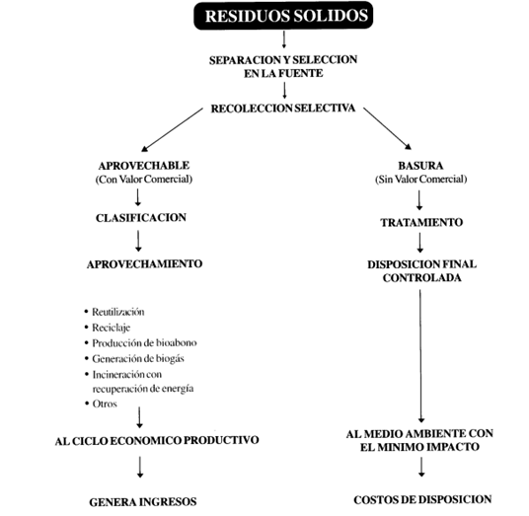
GESTIÓN DIFERENCIAL DE RESIDUOS Y BASURAS
Fuente: http://www.minambiente.gov.co/images/AsuntosambientalesySectorialyUrbana/pdf/Polit%C3%ACcas_de_la_Direcci%C3%B3n/Pol%C3%ADtica_para_la_gesti%C3%B3n_integral_de__1.pdf

Slide 29


ESTRATEGIAS GIRS
Desarrollo de programa de minimización en el origen y PML
Mejorar condiciones del trabajo del recuperador
Definir sistemas de gestión de los RESPEL por corredores industriales
Modificación de los patrones de consumo y producción insostenibles
Formulación de programas para la disposición final controlada
Nuevos canales de comercialización y promoción de los existentes
Realización de inventarios de generación y localización de residuos peligrosos

Slide 30
Lineamientos planes de contingencia
.
De acuerdo con el DUR 1076 de 2015 en su artículo 2.2.5.1.9.2. Los planes de contingencia por contaminación atmosférica, son un conjunto de estrategias, acciones y procedimientos preestablecidos para controlar y atender los episodios por emisiones atmosféricas.
Así mismo en su artículo 2.2.5.1.9.3. se establece sobre la obligación de planes de contingencia.
Plan estratégico
Plan operativo
Plan informático
Notes:
El Plan de contingencia debe, además según corresponda:
Designar las funciones.
Determinar las prioridades de protección.
Definir los sitios estratégicos para el control de contingencias, teniendo en cuenta las características de las áreas sensibles.
Es pertinente aclarar que la autoridad ambiental realiza una verificación del cumplimiento del contenido del plan de contingencias conforme a la normativa, pero ello no implica una aprobación de este.

